Slide 1
Was ist ”Git” und was kann es?
Eine kurze Vorstellung und Einführung in die Versionskontrolle
Finn Riedel

Slide 2

Funktionen von Git
Software zur Versionskontrolle & Änderungshistorie
Zusammenarbeit mit anderen Entwicklern
Parallele Entwicklung durch sogenannte “Branches” möglich
Projektordner “Repository“ (Repo) ist Lokal und/oder Remote verfügbar
Notes:
Wird sowohl Kommerziell als auch Privat verwendet. Hauptsächlich in der Software/Web-Entwicklung. Auch private Projekte, Dokumentationen oder wissenschaftliche Arbeiten – generell alles Textbasierte

Slide 3


Git ≠ GitHub
GitHub ist eine cloudbasierte Lösung, um Repositories zu hosten
Visuelles Interface, um Git-Aktionen durchzuführen
Weitere Funktionen wie z.B. Code-Editor, KI, etc.
„Fork“/“Pull Request“-Möglichkeit für Open Source Projekte
Notes:
Fork sinnvoll für Open Source und Unternehmen -> User erstellt eigenes Repo, dies kann später zum Hauptprojekte zusammengeführt werden (wenn man keine Schreibrechte am Repo hat)

Slide 4
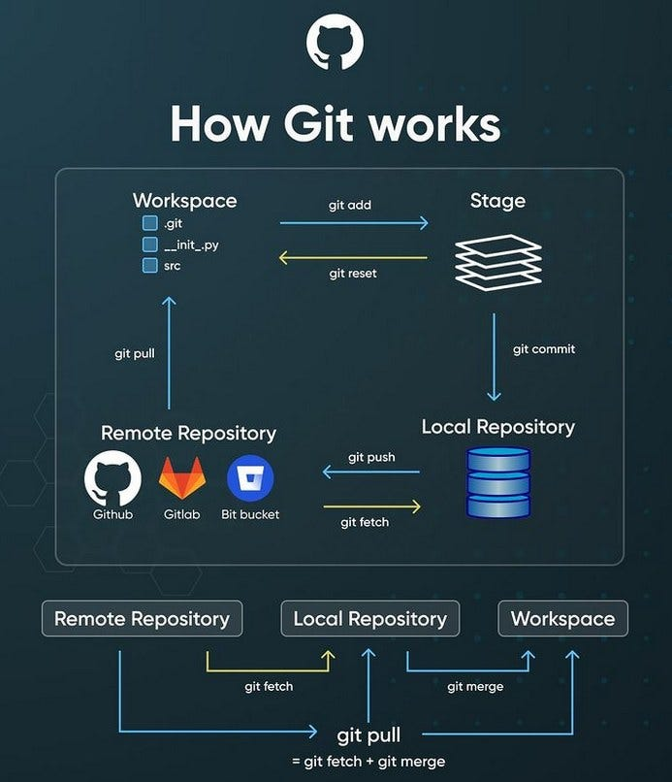
Git-Workflow
Repository erstellen/klonen -> Lokal
Arbeit an Dateien
Hinzufügen zu einer temporären Arbeitsfläche
Änderungen speichern
Änderungen mit dem Repository synchronisieren

Slide 5
Wie kann man Git verwenden?
Lokal + Remote:
Remote Repository bei z.B. GitHub
Lokale Änderungen über die command line oder vs-code (o.Ä.)
Befehle sind unter Windows, Mac und Linux gleich!
Synchronisation zwischen lokalen und remote Repository
Commits/Branches über Web-Interface verwalten und überwachen
Cloud-Basiert:
Remote Repository bei GitHub
Arbeit an Dateien über GitHub-Cloud-Editor
Lokal:
Lokales Repository und Verwaltung über die Kommandozeile

Slide 6
Installationsmöglichkeiten (ohne GUI)
Linux:
Debian: apt-get install git
weitere Distributionen siehe: https://git-scm.com/downloads/linux
Mac
Über den Homebrew Paketmanager: brew install git
Bestandteil der Installation von XCode
Windows
Download unter: https://git-scm.com/downloads/win
Notes:
GUI Software steht ebenfalls zu verfügung z.B. GitHub Desktop

Slide 7
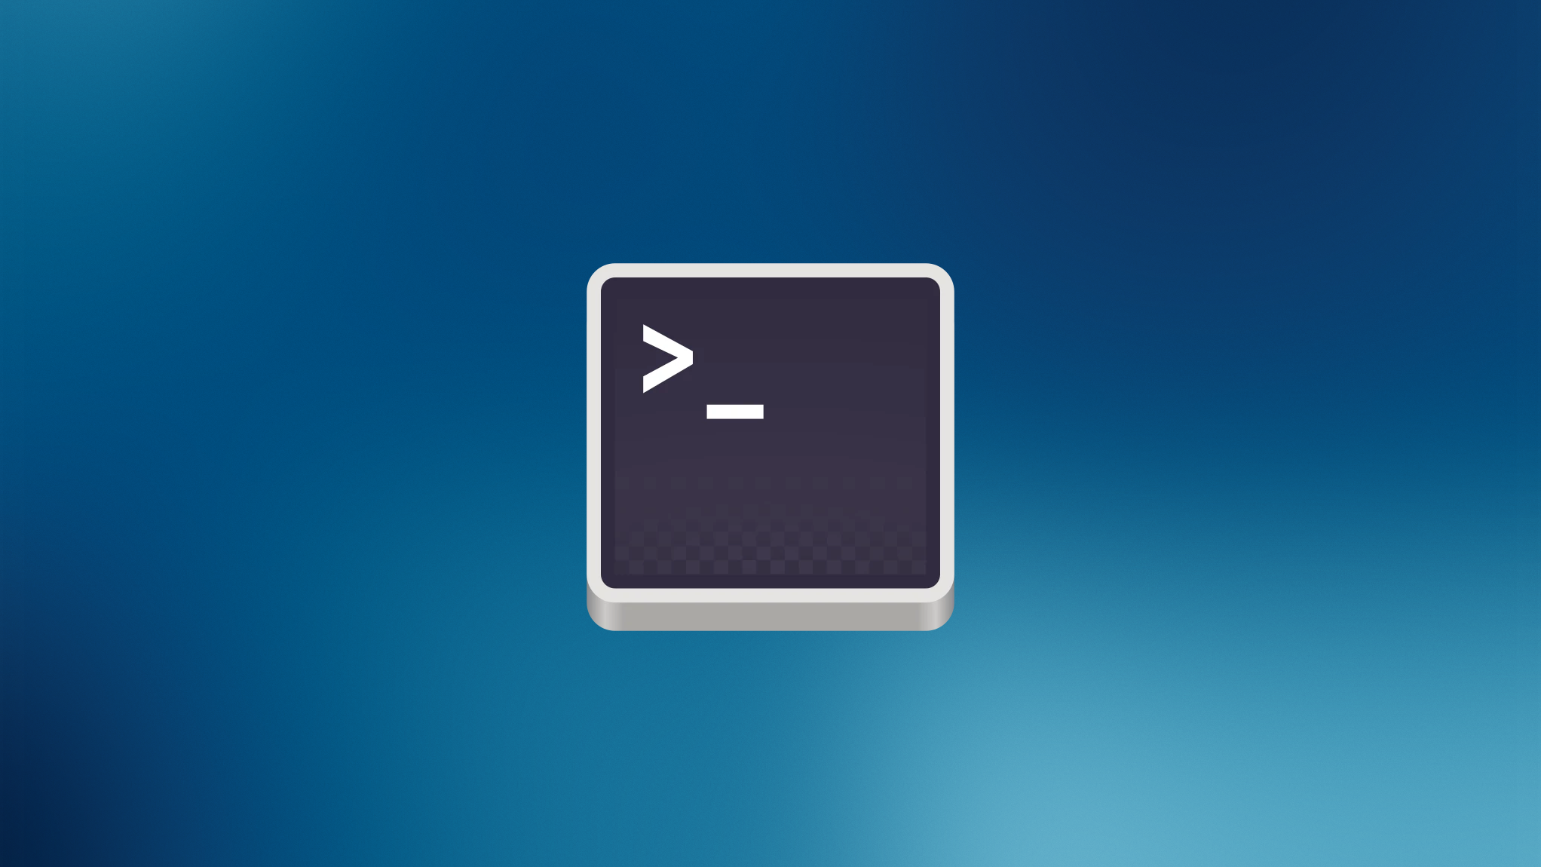
Notes:
Zunächst eine kurze Anleitung für die Kommandozeile, dort sieht man den Ablauf besser; VS-Code folgt.

Slide 8
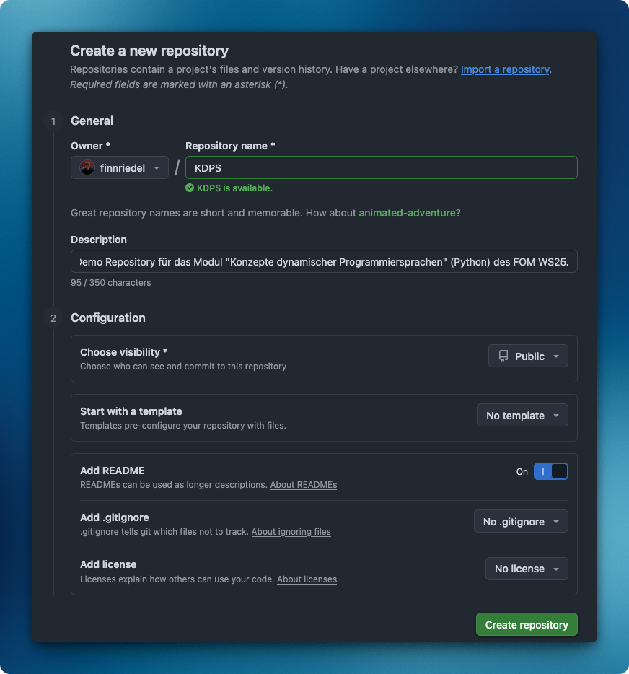
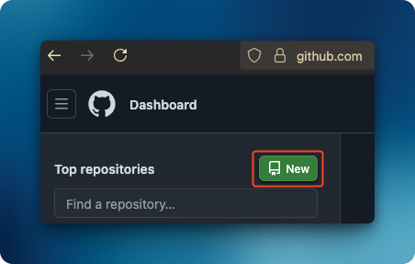
GitHub-Repository erstellen
GitHub-Account anlegen
Repository über “New” anlegen

Slide 9
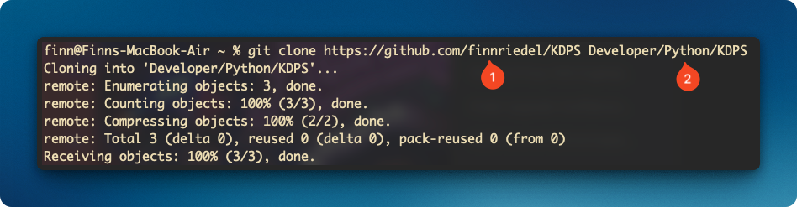
GitHub-Repository klonen
Lokale Instanz des Repositories aufsetzen git clone <repo-url(1)> <folder-path(2)>

Slide 10
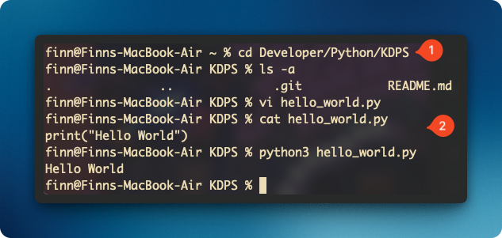
Änderungen im Repository vornehmen
(1): Den Dateipfad des lokalen Repositories besuchen
(2): Dateien erstellen oder bearbeiten

Slide 11

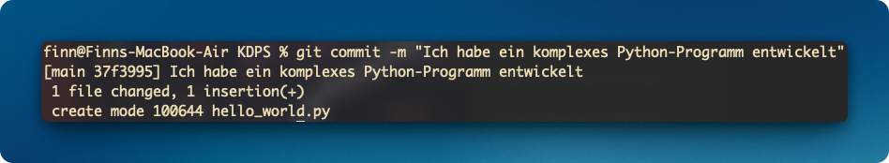
Dateien versionieren
Datei in den “staging”-Bereich aufnehmen: git add <file-name>
Änderung (lokal) speichern – Einen snapshot erstellen git commit –m “Nachricht”
Notes:
”git add .” für alle Dateien

Slide 12
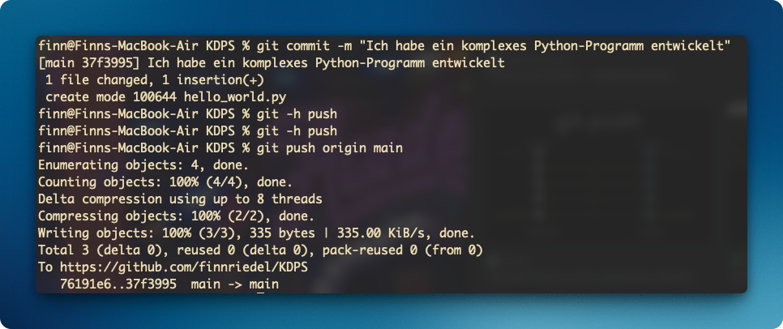
Änderungen hochladen
Alle commits zum geteilten Repository hochladen: git push origin <branch>
Notes:
Es kann sein, dass man hier den GitHub-Account angeben muss – entweder per Access Token oder SSH

Slide 13
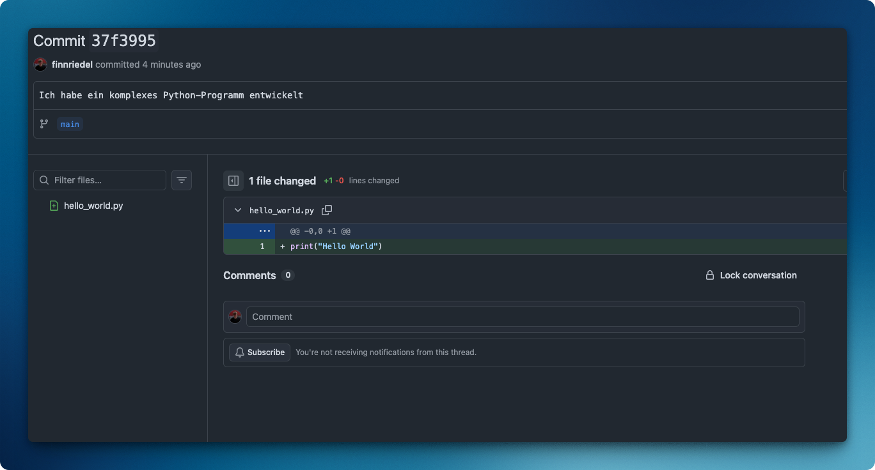
Änderungen hochladen – GitHub Ansicht

Slide 14
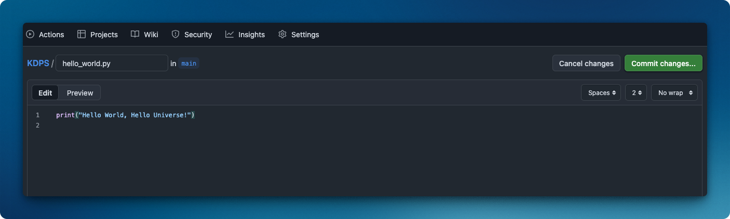
Datei über GitHub verändern

Slide 15
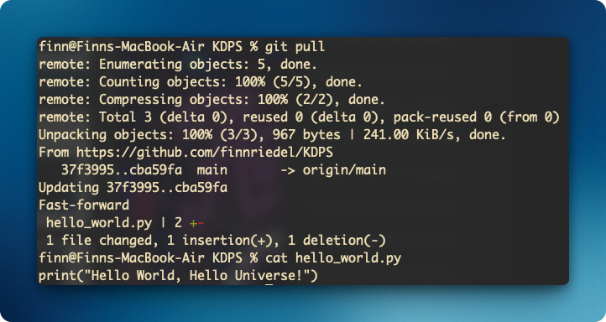
Änderungen mit dem lokalen Repository synchronisieren
Alle Änderungen herunterladen und zusammenführen: git pull
”Pull” ist eine combination aus:
Herunterladen: git fetch
Zusammenführen: git merge

Slide 16
Weitere Git-Befehle?
Um die vielen weiteren Funktionen von Git zu nutzen:
Git Help git –h
Git Dokumentation
Google
KI

Slide 17
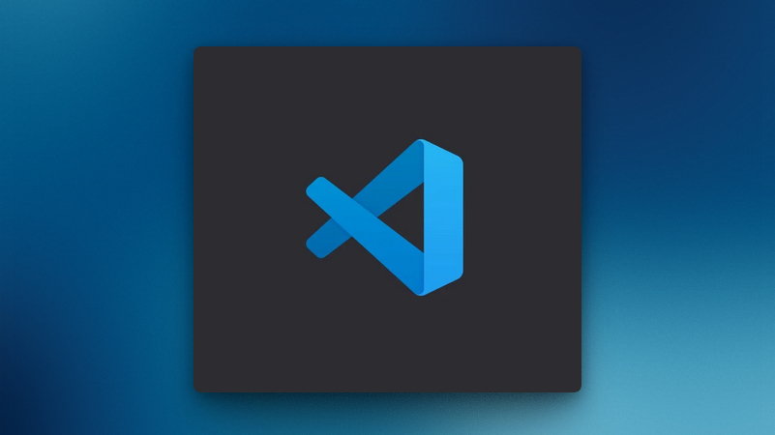

Slide 18
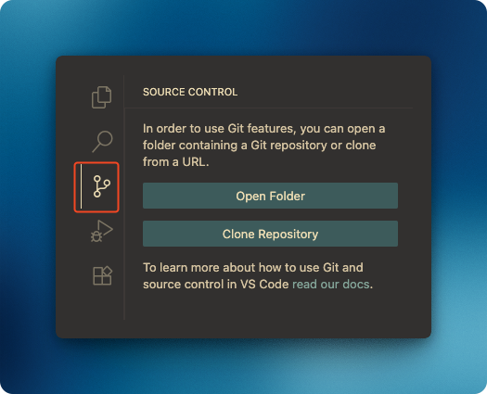
Git via VS-Code

Slide 19
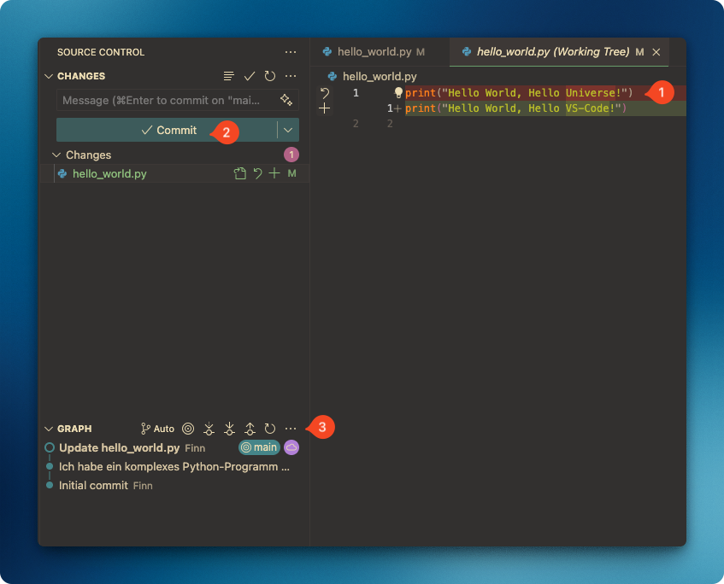
Git via VS-Code
(1): Änderungen am Code vornehmen und speichern
(2): Commit
(3): Übersicht über Branches, Commits und Option für Pull/Merge/Fetch

